Slide 1
Bài 38: RÊU - CÂY RÊU
Môi trường sống của rêu
Quan sát cây rêu
Túi bào tử và sự phát triển của rêu
Vai trò của rêu

Slide 2
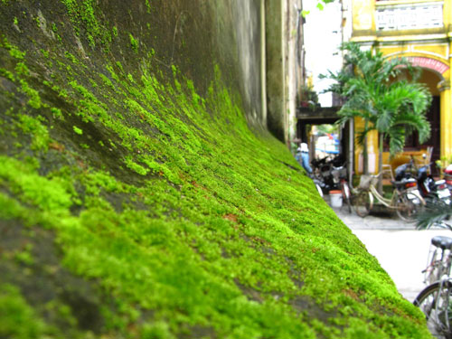
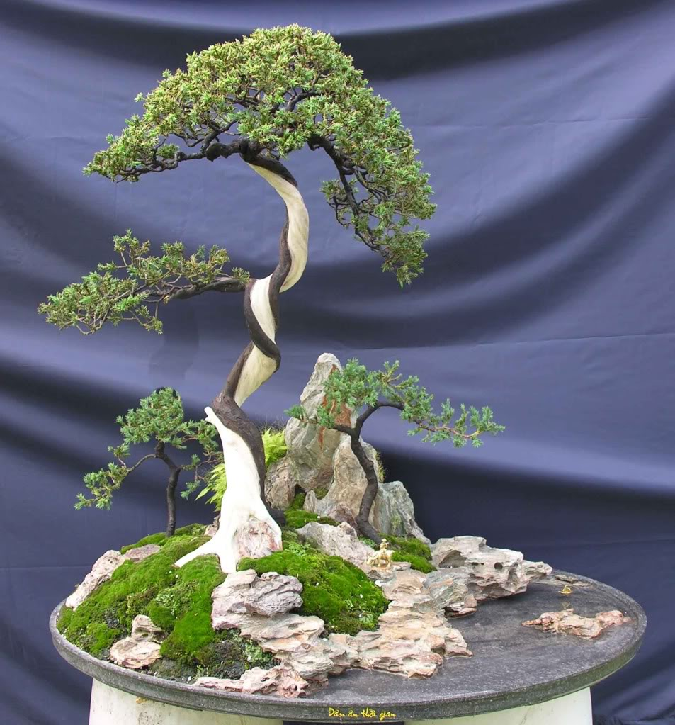
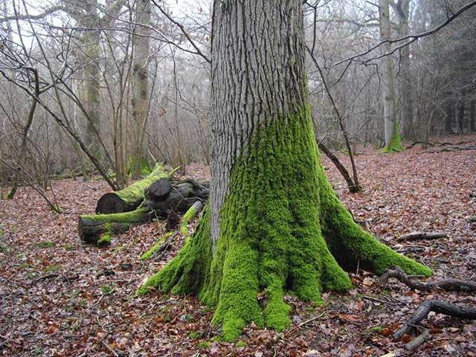
?

Slide 3
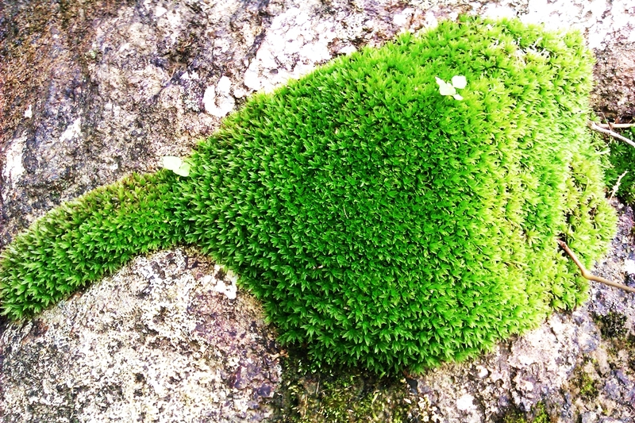
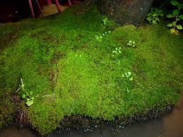
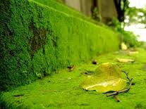
1. Môi trường sống của rêu:
Các em hãy quan sát một số hình ảnh sau và trả lời câu hỏi:
Sống trên đá
Sống trên thân cây gỗ to
Rêu thường sống ở đâu?
Sống trên đất ẩm
Sống ở chân tường

Slide 4
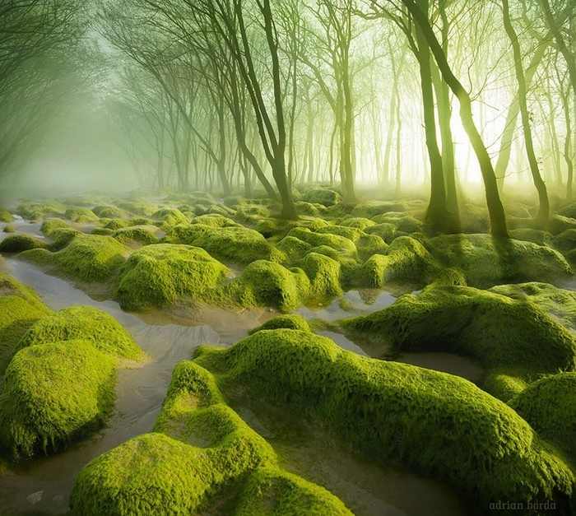
Những nơi rêu sống thường có đặc điểm chung gì?

Slide 5

- Rêu thường sống nơi ẩm ướt như: chân tường, trên đất, trên đá hay các cây to,…

Slide 6
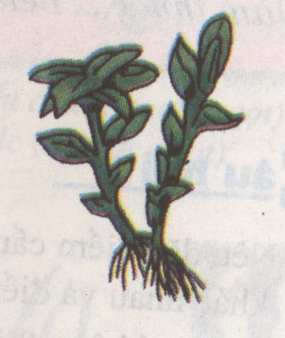
2. Quan sát cây rêu:
Em hãy quan sát cây rêu, hình 38.1 đọc thông tin và cho biết:
LÁ
Nhỏ, mỏng
Rêu gồm những bộ phận nào?
Chưa có mạch dẫn
THÂN
Ngắn, không phân nhánh
Chưa có mạch dẫn
Cây rêu
RỄ
Giả, có khả năng hút nước
Rễ, thân, lá có đặc điểm như thế nào? Có mạch dẫn chưa?
Chưa có mạch dẫn
→ Hãy rút ra kết luận về các bộ phận của rêu?

Slide 7
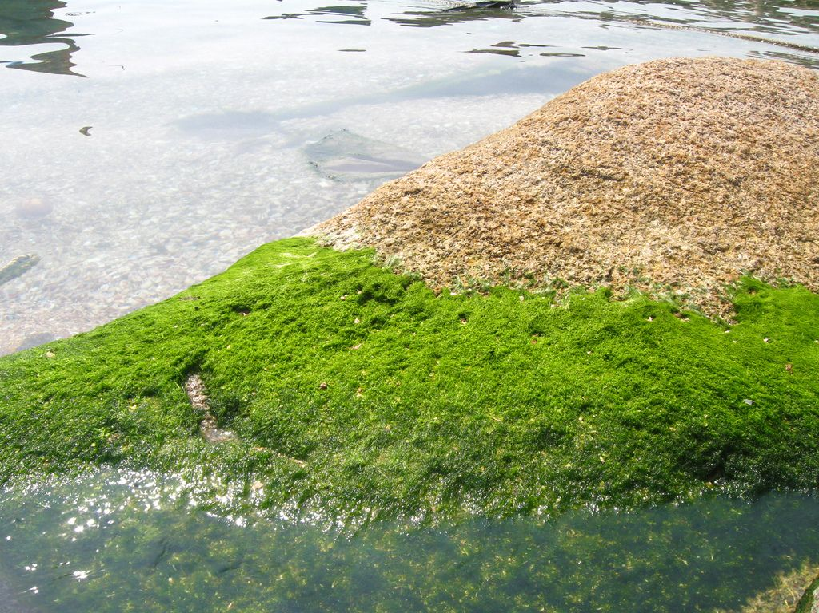
Tại sao Rêu chỉ sống được ở những nơi ẩm ướt?
→ Rêu ở trên cạn nhưng lại chỉ sống được ở nơi ẩm ướt vì:
Rêu chưa có rễ chính thức.
Thân và lá chưa có mạch dẫn.

Slide 8
Rêu là thực vật đã có thân, lá nhưng cấu tạo vẫn còn đơn giản:
  + Rễ giả có khả năng hút nước.
  + Thân ngắn, không phân nhánh.
  + Lá nhỏ, mỏng.
  + Rễ, thân, lá chưa có mạch dẫn.
  + Chưa có hoa


Slide 9
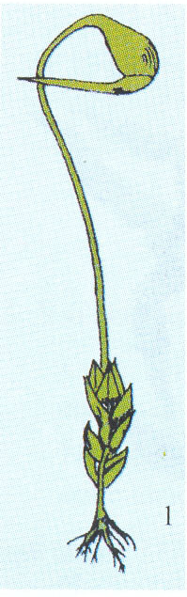
3. Túi bào tử và sự phát triển của rêu:
Túi bào tử, nằm ở ngọn cây rêu cái.
Cơ quan sinh sản của rêu là bộ phận nào? Nằm ở đâu?
CÂY RÊU MANG TÚI BÀO TỬ

Slide 10
Bên trong chứa các bào tử
Túi bào tử có đặc điểm gì?
Nắp
CÂY RÊU MANG TÚI BÀO TỬ

Slide 11
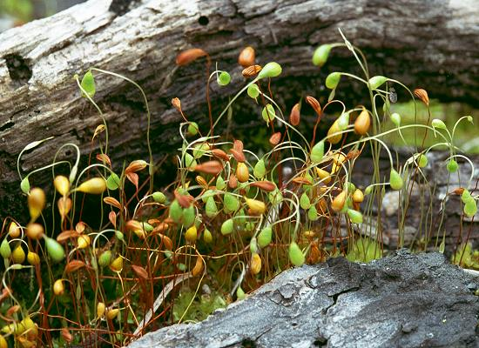
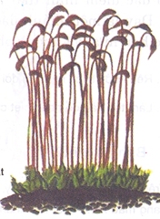
CÂY RÊU MANG TÚI BÀO TỬ

Slide 12
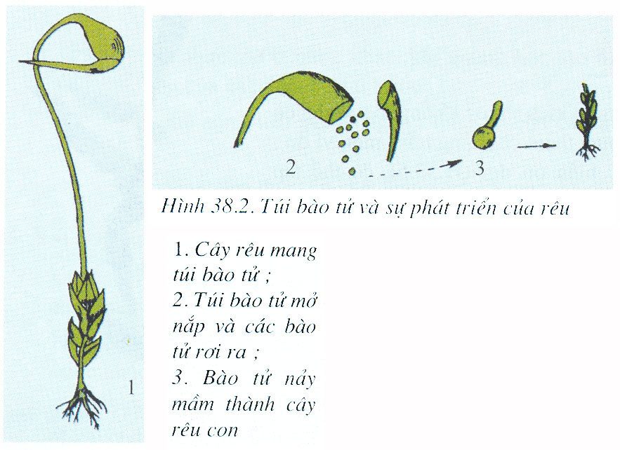
Trình bày sự phát triển của rêu ?
Rêu sinh sản bằng gì?

Slide 13

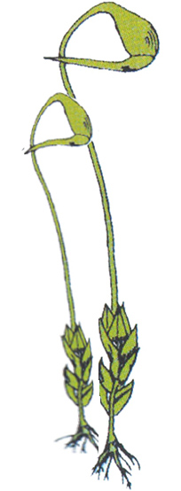






THỤ TINH
HỢP TỬ
Túi bào tử có nắp
Túi bào tử mở nắp
Rêu
đực
Rêu
cái
Cây rêu con
Bào tử
Bào tử nảy mầm
Cây rêu mang túi bào tử
SỰ PHÁT TRIỂN CỦA RÊU

Slide 14
SƠ ĐỒ QUÁ TRÌNH PHÁT TRIỂN CỦA RÊU
RÊU ĐỰC
THỤ TINH
CÂY RÊU
HỢP TỬ
RÊU CÁI
TÚI BÀO TỬ
CHÍN
MỞ
NẮP
BÀO TỬ NẢY MẦM
BÀO TỬ

Slide 15
3. Túi bào tử và sự phát triển của rêu:

Cơ quan sinh sản của rêu là túi bào tử nằm ở ngọn cây rêu cái.
Bào tử nằm trong túi bào tử.
Bào tử nảy mầm phát triển thành cây rêu.
4. Vai trò của rêu:

Slide 16
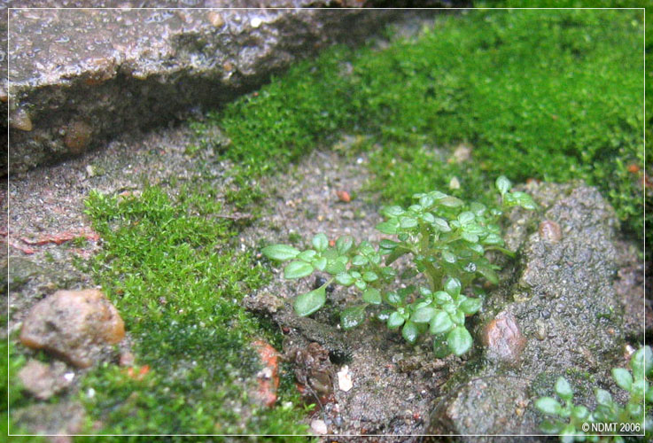
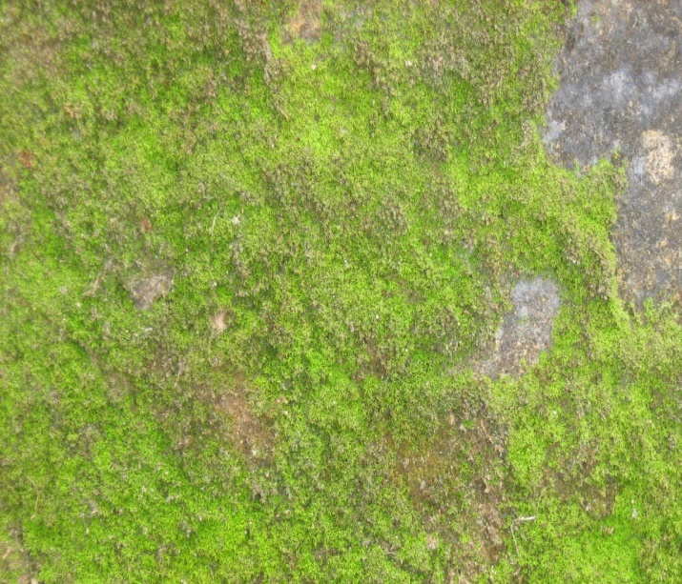
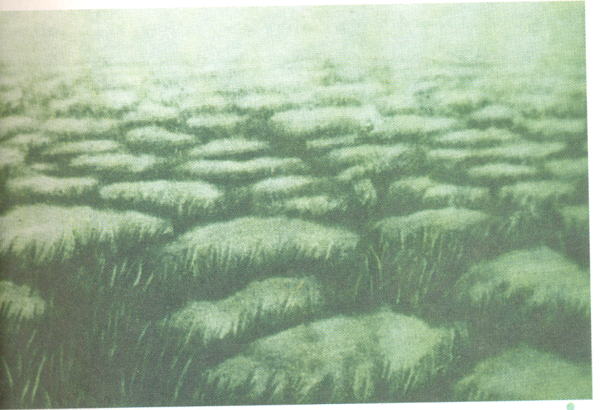
Rêu có những vai trò gì?
?
Tạo chất mùn
Sống trên đất nghèo chất dinh dưỡng
Sống trên đá
?
Tạo chất mùn
Tạo than bùn, làm phân bón, làm chất đốt
Sống ở đầm lầy
?

Slide 17
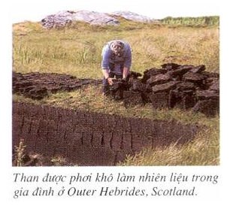
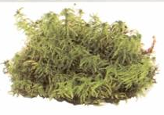
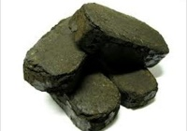
Rêu nước sinh trưởng ở những đầm lầy vùng khí hậu mát,
mưa nhiều. Qua hàng trăm năm, hình thành nhiều lớp chồng chất, các lớp dưới thấp chết hình thành than bùn.

Slide 18
4. Vai trò của rêu:

Góp phần tạo thành mùn.
Tạo thành lớp than bùn dùng làm phân bón, chất đốt.


Slide 19












CỦNG CỐ
Góp phần tạo chất mùn
Sống trên cạn, nơi ẩm ướt
Tạo than bùn làm phân bón, chất đốt
Rễ giả
Cơ quan sinh sản: túi bào tử
Thân không phân nhánh
Sinh sản bằng bào tử
Chưa có hoa
Lá nhỏ mỏng

Slide 20

CỦNG CỐ
1. Hãy điền từ gợi ý thích hợp vào chỗ trống:
Cơ quan sinh dưỡng của rêu gồm có (1)...........,(2).............và (3)..................... Trong rễ, thân, và lá chưa có (4)....................... Rêu sinh sản bằng (5)................... được chứa trong túi bào tử, cơ quan này nằm ở(6)............. cây rêu cái.
Từ gợi ý
ngọn
mạch dẫn
Bào tử
thân
rễ giả
lá
Bậc cao

Slide 21
Câu hỏi kiểm tra
- Nêu đặc điểm cơ quan sinh dưỡng của rêu ?
- Chứng minh rêu còn sống lệ thuộc vào môi trường ẩm ướt.

Slide 22
HƯỚNG DẪN VỀ NHÀ
+ Học bài và làm các bài tập ở vở bài tập.
+ Tìm vật mẫu:
Cây dương xỉ, cây lông cu li, cây rau bợ.
+ Nghiên cứu trước nội dung bài học “ Quyết-cây dương xỉ”. Trả lời các câu hỏi ở cuối bài.
+ Vẽ sơ đồ hình 39.2 vào vở.

